Slide 1
Лэпбук - новейший способ систематизации знаний
Карпикова Е.Н., воспитатель МБДОУ «Детский сад № 1 «Смоляночка»

Slide 2
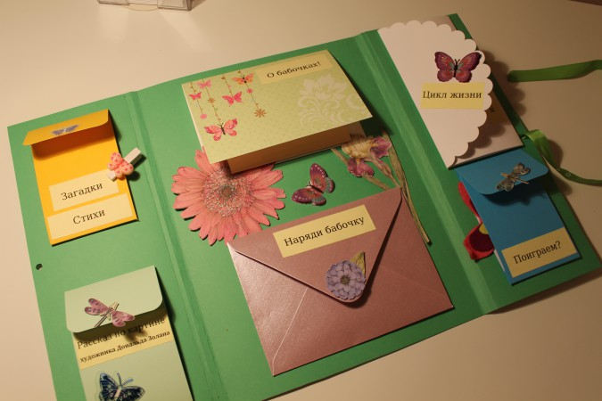
Лэпбук – это картонная папка, в которой собран материал на определенную тему

Slide 3
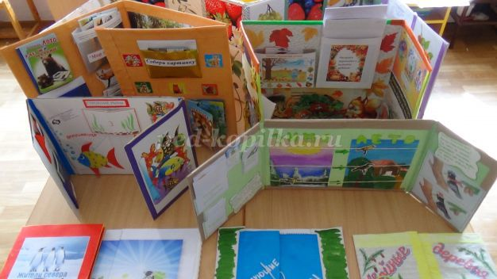

Slide 4
Зачем нужен лэпбук?
Самостоятельное изучение материала
Закрепление изученного материала
Самостоятельный сбор и организация материала
Возможность проявить себя каждому ребенку

Slide 5
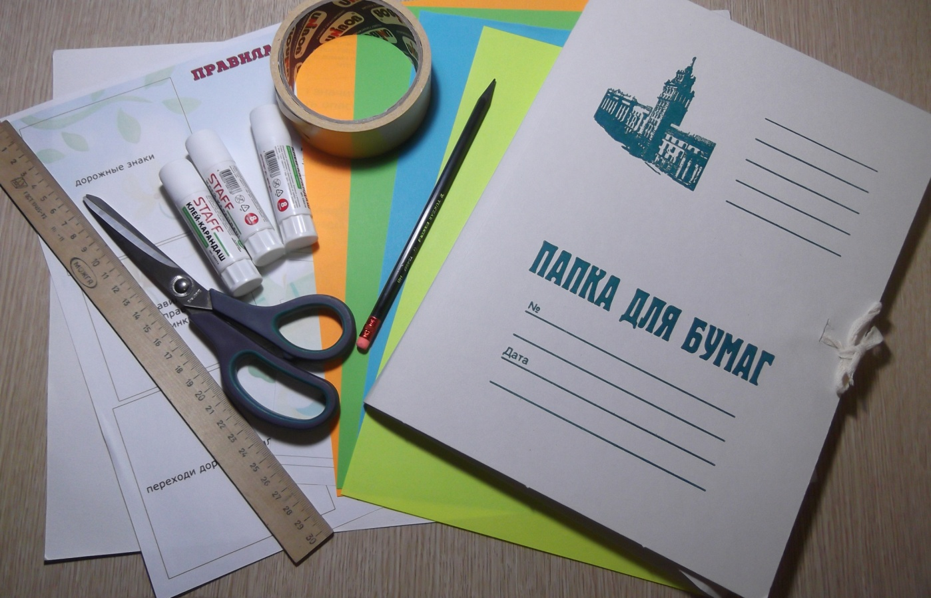
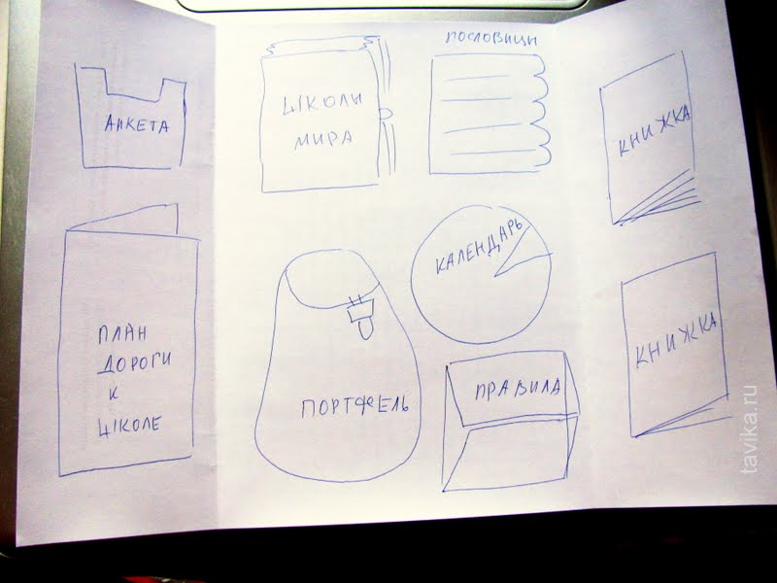
Этапы изготовления лэпбука
Выбор темы
План
Макет
4 Создание

Slide 6
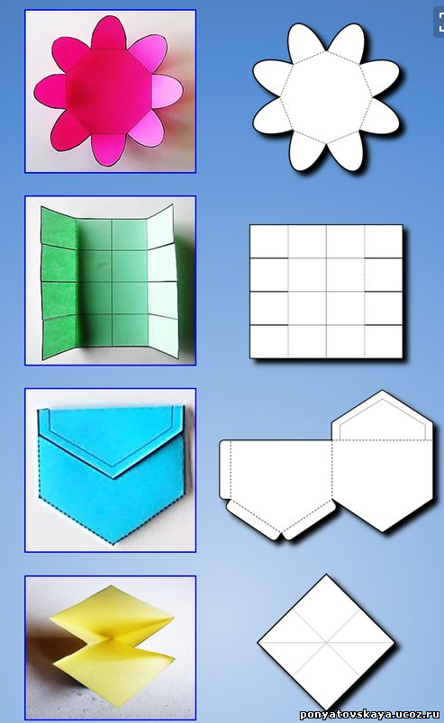
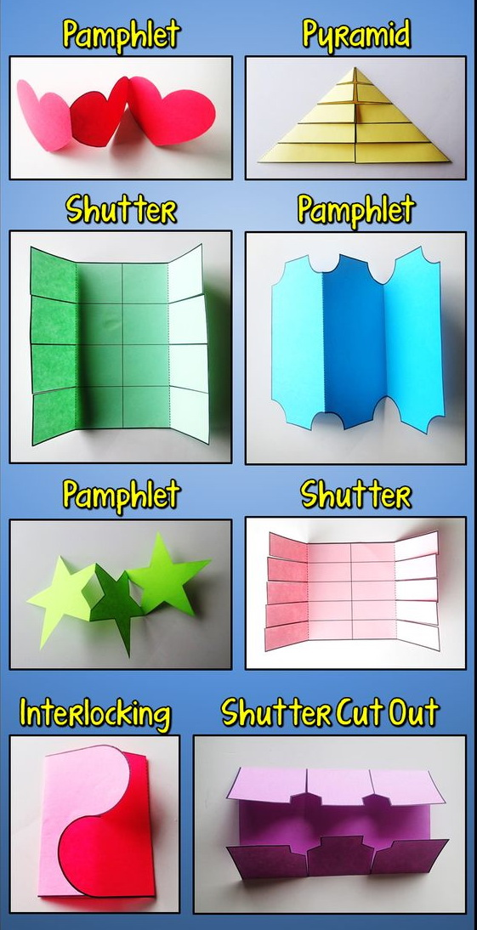

Slide 7
лэпбук
родители
дети
Педагоги

Slide 8
Спасибо за внимание!

